Slide 1
KAVRAMSAL SANAT

Slide 2
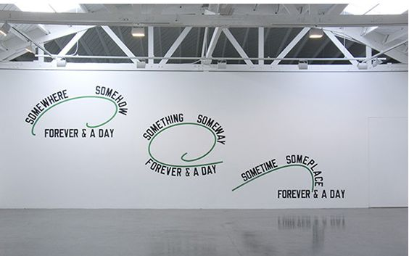
Kavramsal Sanat
Kavramsal sanat terimi, 1960’ların ortalarında kendilerini alışılageldik sanat eseri dışına çıkartıp, meta olmaktan kurtararak sanatın düşünsel bir süreç olduğunu söyler.
Nesnenin felsefe ve dille şekillendirilmeside önemli bir ayrımdır.

Slide 3
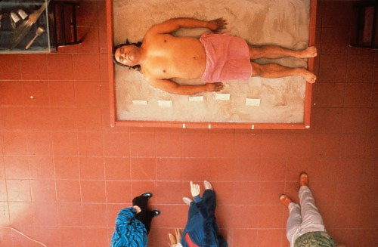
İmge (düşsel olarak tasarlanan) ortadan kalkarak yerine metnin girdiği ve önceliğin kavrama verildiği kavramsal sanatta; sanat ve estetik ilişkisi sorgulanmakta ve ortaya çıkan işlerde ‘estetik haz’ yerini ‘kavram’ ın önemli olduğu düşünce sürecine bırakmıştır.
Yarı Kızılderili, yarı Meksika asıllı Amerikalı sanatçı James Luna’nın (1950-), 1987 yılında, kendi bedenini kullanarak gerçekleştirdiği canlı enstalasyonlarının adı Kültürel Nesne idi. Luna, San Diego’da Balboa Parkı Uygarlık Tarihi Müzesi’nde Kızılderili kültürlerine ayrılmış bir bölümde yedi gün boyunca, müzenin açık olduğu saatlerde, “bir Kızılderili örneği” olarak kendisini sergilemiş, kültürel mirasın trajik boyutunu görünür kılmıştır. Luna bu performansı ile sömürgeci Batı’nın yok ettiği bir kültürel geçmişin yanı sıra Kızılderililiğin ve Kızılderili kültürünün turistikleşmesinin ve ticarileştirilmesinin altını çizmiştir.

Slide 4
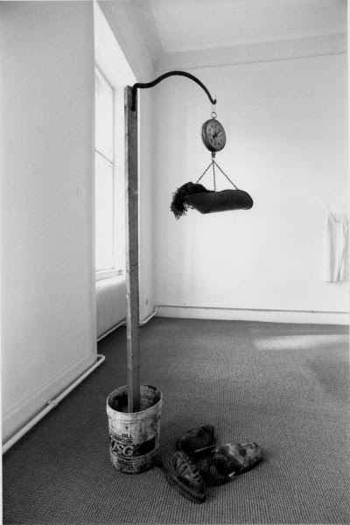
Fikir sanatı olarakda geçer. Fikirlerini uygun malzemelerle anlatmaya çalışmışlardır.
Afro-Amerikalı bir sanatçı olan David Hammons (1943-), zenci mahallelerinden topladığı atık malzeme ile gerçekleştirdiği heykelleriyle Amerikan zencilerinin yoksulluğunu ve sefaletini sergilemiştir.

Slide 5
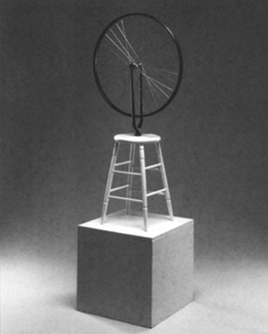
Marcel Duchamp: Kavramsal sanatın öncülerindendir. Aynı zamanda bir heykeltraş, Kübizm sanat akımı yazarlarından biri ve usta satranç oyuncusudur. Plastik sanatlarda Pablo Picasso ve Henri Matisse ile birlikte devrim yaratan en önemli üç kişi arasında ismi geçer. 20. yüzyılda ve 21. yüzyıl başlarında kavramsal sanat üzerinde yoğun bir etki bırakmıştır.
Sadece “göze hitap eden” sanata karşı çıkmış, sanatın “zihne” çok daha fazla odaklanması gerektiğini savunmuştur.

Slide 6
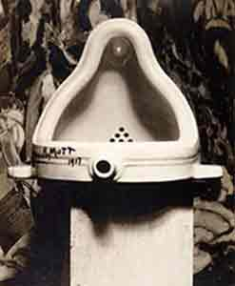
Fountain: 180 derece çevrilmiş bir pisuar. Altına “R.Mutt” ve tarih imzası atılmış. Dünya savaşının vahşetine ve entelektüel gurura karşı “mantıksızlığa absürt ayna” olan Dadaizm’in örneklerinden. Marcel Duchamp’ın bu çalışması, kavramsal sanatın da bilinen örnekleri arasına girmiştir.
Fountain, ilk sergisinde sergi komitesi tarafından bir sanat eseri olmamakla itham edilmişti. Bu nedenle, “geleneksel sanat”ın bilindik yargılarını yıkan kavramsal sanatın en öne çıkan eserlerinden biridir.

Slide 7
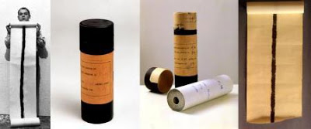
Yues Klein’in 1958’de iris Clert galerisinde açtığı “boşluk” sergisini, 1959’da Piero Manzani’nin farklı uzunluklarda kâğıtlar üzerine mürekkeple düz çizgiler çizip, bunları paketleyerek oluşturduğu sanat nesnelerini örnek gösterebiliriz. Duchamp’ın bu anlamda öncülüğünün sorgulanmasına gerek yoktur.

Slide 8
Sonuç olarak kavramsal sanatta öne çıkması istenilen kavram ve düşünce olduğundan, sanatsal üretim şekli daha çok biçimsel metinler olduğu gibi kendini her biçim ve malzemede göstermiştir. Her türlü malzeme, kavram sanatın malzemesi olduğu gibi video da yaygın bir şekilde kullanılmıştır. 1960 ve 1970’lere ait bir akım gibi görünse de hala etkisi güçlüdür.

Slide 9
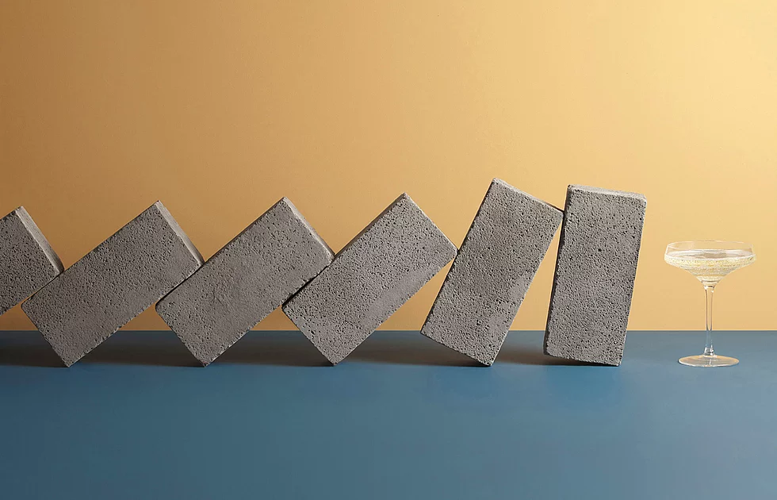
Aaron Tilley bir İngiliz grafik sanatçısı. Yakın zamanda Kinkfolk ile "adrenalin" konusunu işleyen Tilley'in bu konudaki çalışmalarını içeriğin en başında görüp hafif gerilebilirsiniz. Gerilmeyin sonrası gayet keyifli.

Slide 10
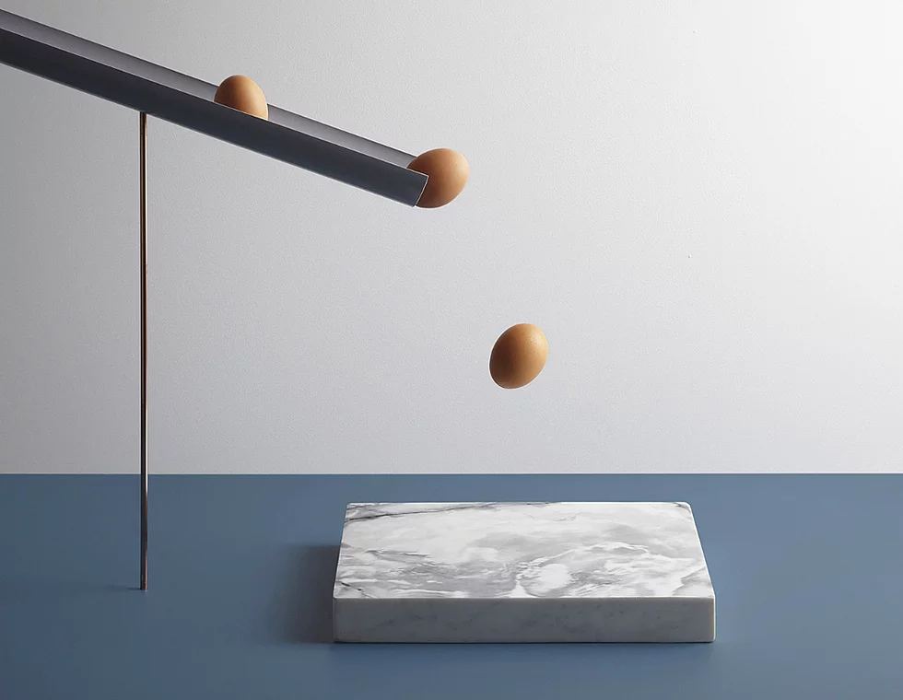
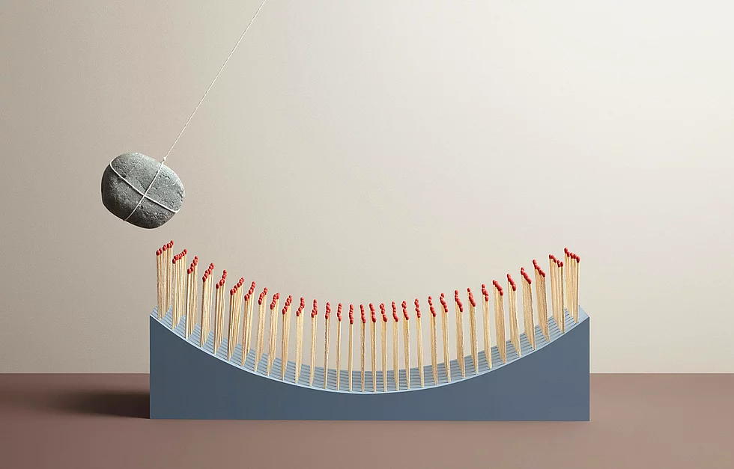

Slide 11
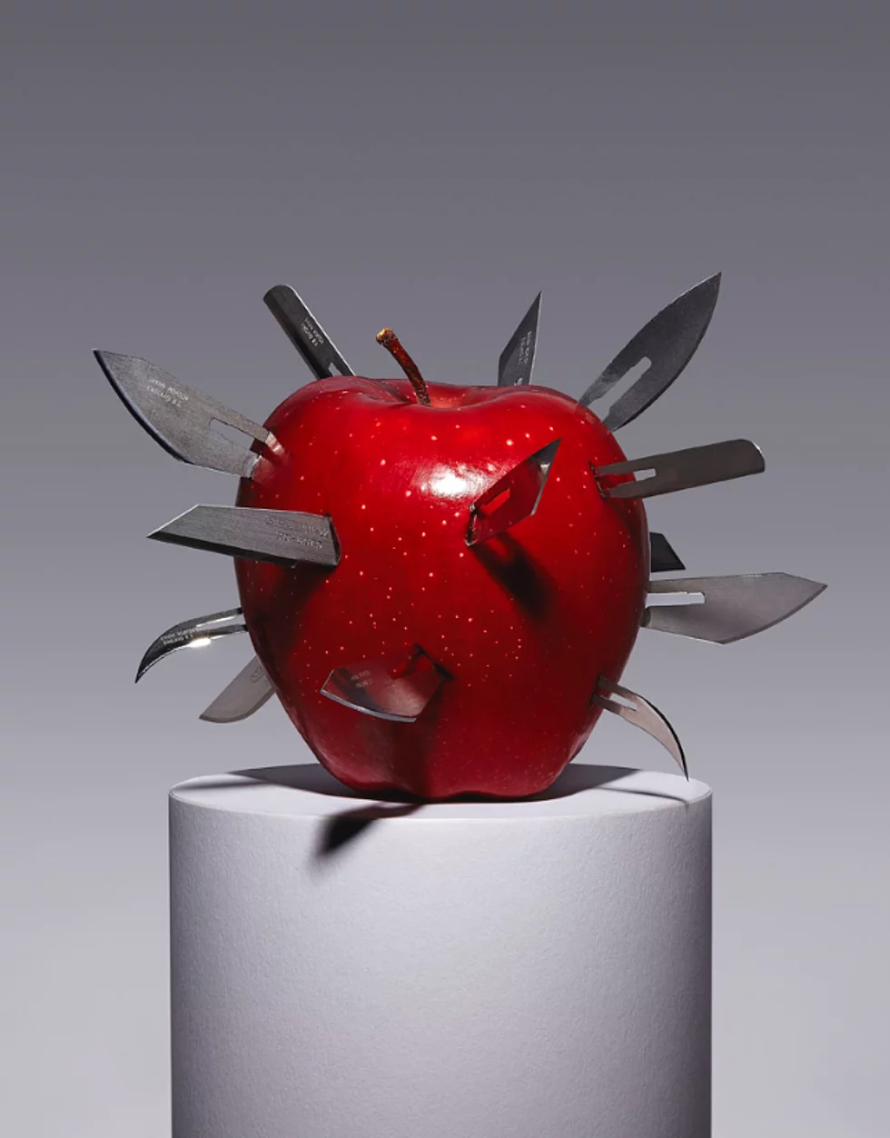
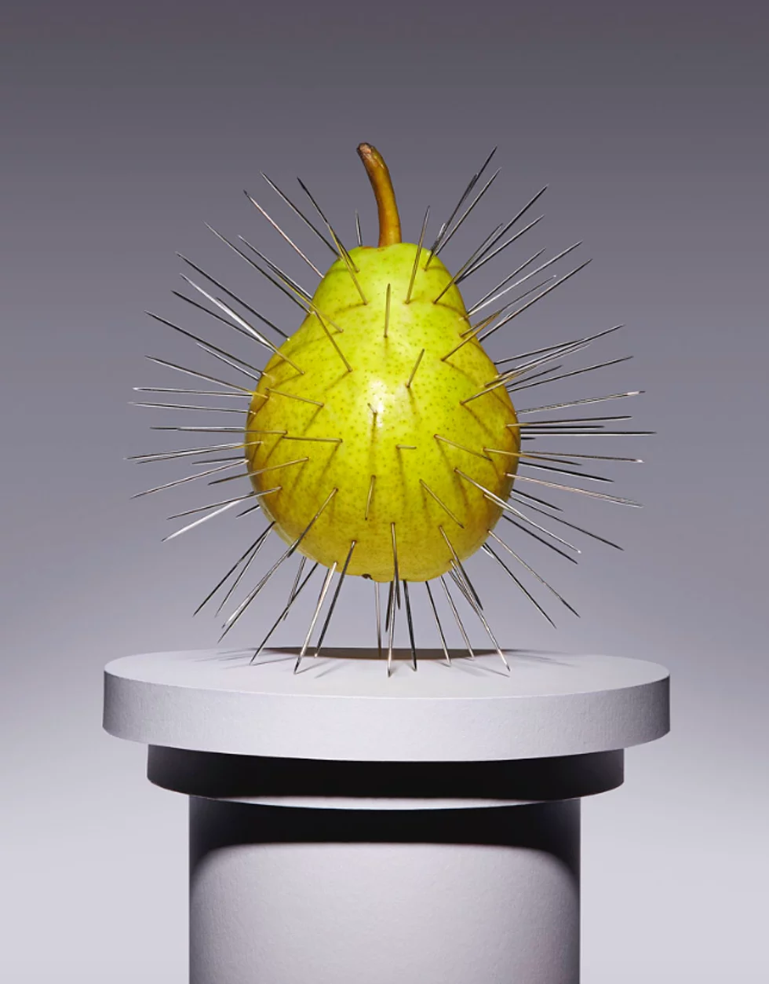

Slide 12
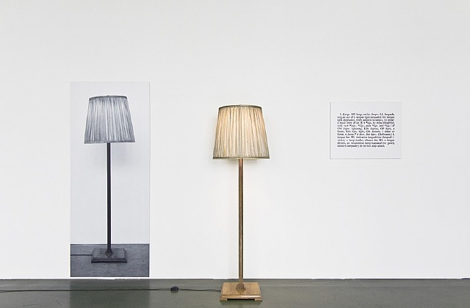
Joseph Kosuth: Günümüzün en tanınmış kavramsal sanat adamlarından biridir. Kavramsal sanatın olabildiğince az malzeme kullanması ve minimalist yaklaşımı vardır.
Joseph Kosuth’a göre, “Duchamp’tan sonra tüm sanatlar kavramsal sanat üst başlığında değerlendirilmelidir. Çünkü kavranılası bir değeri olmayan şey, sanat değildir.”

Slide 13
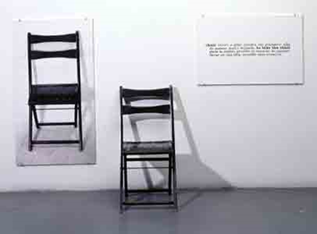
One And Three Chairs (Bir Ve Üç Sandalye): Bir sandalyeyi aslı (?), sunumu (fotoğrafı) ve iki dil yaklaşımı (“sandalye” yazısı ve tanımı) ile aktaran kavramsal sanat siyah beyaz fotoğraf çalışması.
Joseph Kosuth bu çalışmasında, bir gerçekliğe üç farklı açıdan pekâlâ yaklaşılabileceğini göstermiştir. Ancak bu çalışma Catherine Millet gibi bazı sanatçılar tarafından (kendini şekilci olmayan bir sanatçı olarak tanımlayan Joseph Kosuth’un asıl niyetinin tam aksine) “şekilci” bir sanat eseri olarak görülmüştür.

Slide 14
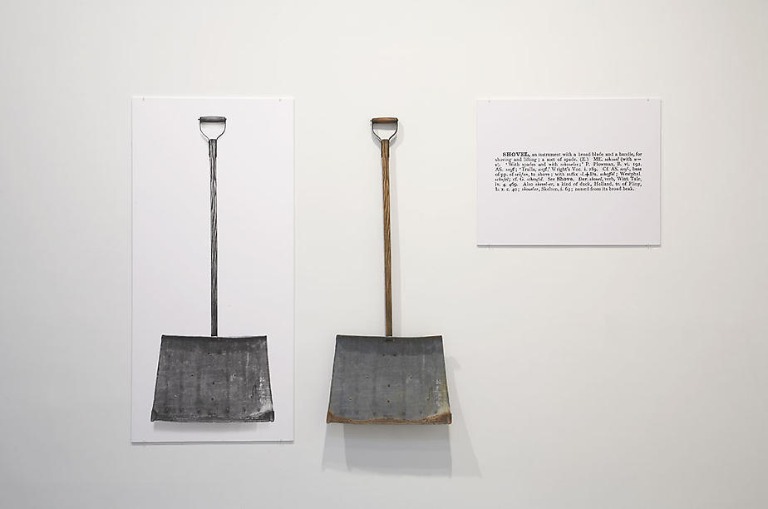
J. KOSUTH ; Organik biçimler geri dönülmez şekilde tükenmiştir. Sanat ancak kendini bir dil olarak gördükçe, dolayısıyla her türlü biçimin berisinde, kavramın içinde yer aldıkça, kendi kendini üretmeyi sürdürebilir.

Slide 15
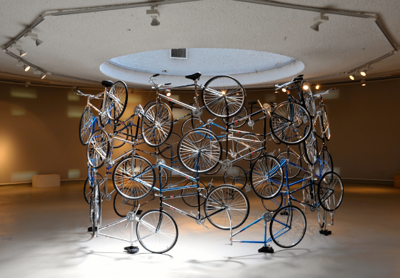
‘Kavramsal sanatta fikir veya kavram, sanat eserinin en önemli kısmıdır. Tüm planlamalar ve kararlar almalar önceden yapılır ve fikrin uygulamaya geçirilmesi ikinci planda kalır. Fikir, sanat yapan bir makina haline gelir.’,
–Amerikalı Kavramsal Sanatçı

Slide 16
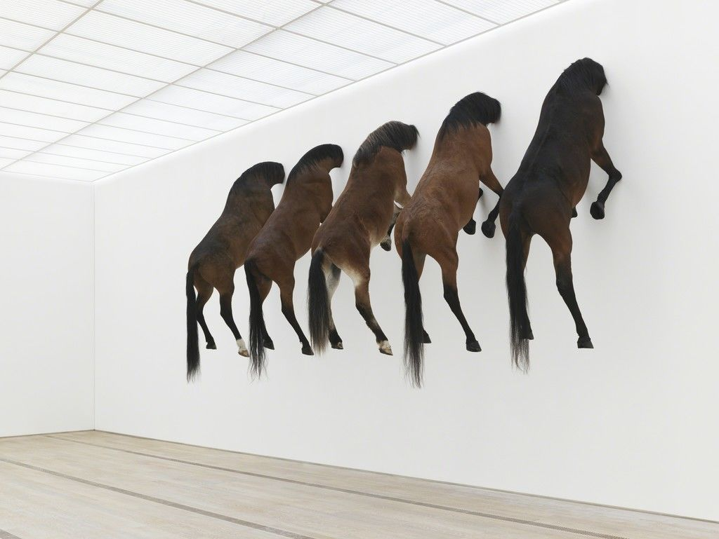
Kavramsal Sanat mantıklı olmak zorunda değil.
Yetenek barındırmaz.

Slide 17
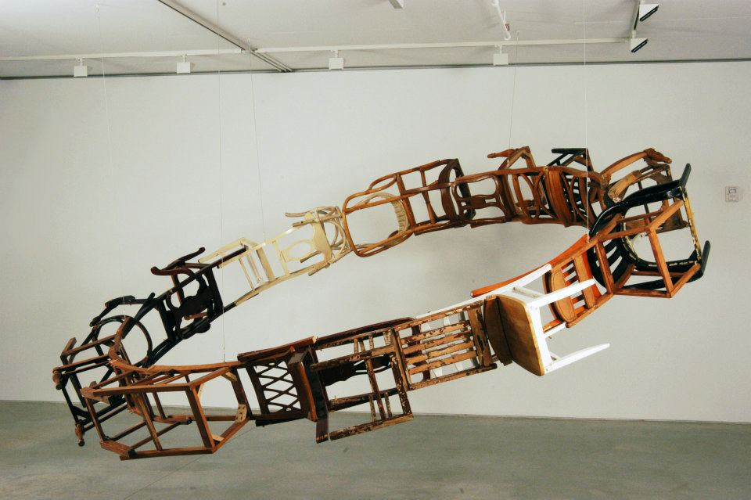
Yapıtın nasıl göründüğü pek önemli değildir; bir kılığı varsa bir şey gibi görünecektir. Üzerinde yapılan çalışma düşünceyle başlar. Fiziksel gerçekliğini kazandığında herkesin algısına açıktır.

Slide 18
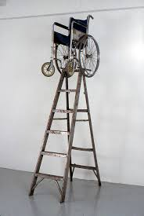
Kavramsal sanat izleyicinin gözü veya duyumlarından çok anlığını uyarmak için yapılır.

